Slide 1
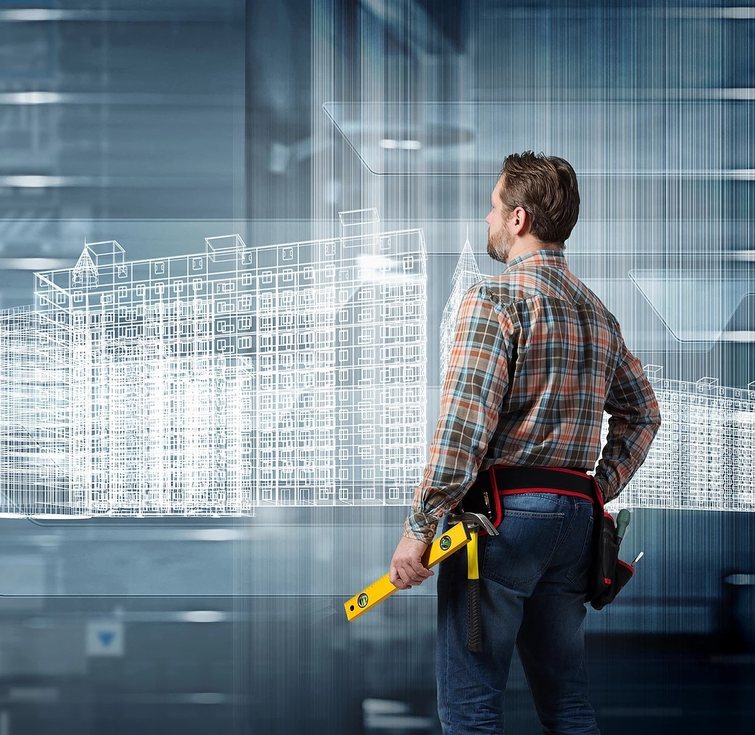


Építőipari projektek menedzselése

Slide 2
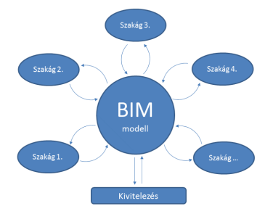
A sikeres szerződést kötést követi az építési, felújítási projekt megvalósulása
Az építési projekteket több szakma együttműködésben valósítják meg.
A legnagyobb kockázatot az egymásra épülő tevékenységek illesztése jelenti (feladatok illesztése, eszközök, anyagok, munkaterület, humánerőforrás rendelkezésre állása).
A projektek sikeres megvalósulása elsősorban az együttműködésen, a szükséges erőforrások időben történő rendelkezésre állásán múlik.
Az építő ipari projekt esetében a megvalósulás, a tervhez képest bekövetkezett változások és azok dokumentálása, a ténylegesen megvalósított feladatok és azok dokumentálása meghatározzák a projekt költségeit és az elkészült ingatlan üzemeltetését, a későbbi változtatásokat is.

Slide 3
Projektmenedzsment az építőiparban
Alapismeretek

Slide 4
A tananyag a megvalósulási projektet támogató digitális megoldásokat tekinti át
Az projekt tervezés során előállt a 2D terv és a 3D terv, valamint a költségvetés.
A megvalósulást támogató projekt tervezéséhez, a projekt tervhez fontos
  a beruházás folyamatának tervezése,
  a szükséges szakipari munkák meghatározása, egymásra épülése,
  az ütközési pontok meghatározása,
  az ütemezés lebontása,
  anyagáram meghatározása,
  a hulladék gazdálkodás,
  valamint a kockázatok felmérése, kezelésének megtervezése.
A digitális eszközök, megoldások biztosítják az alap adatkészlet integrált kezelését, az egyes folyamat elemekből előálló adatok integrált kezelését, az adatrögzítésből eredő kockázatok csökkentését.

Slide 5
Egy épület elkészítését számos részfolyamatra lehet bontani
Főbb részfolyamatok
  Tervezés
  Kivitelező kiválasztása
  Kivitelezés
  Elszámolás
  Üzemeltetésre átadás
  Üzemeltetés
A folyamatokat különböző szoftverek tudják támogatni, így
  a tervezést a CAD rendszerek,
  kivitelezés előkészítését a költségvetés készítő, vagy ajánlat készítő rendszerek,
  kivitelezést a különböző projekt menedzsment rendszerek, vagy
  az elszámolást vállalatirányítási rendszerek, vagy egy jól felépített Excel tábla.
A rendszerek azonos alap adatokkal dolgoznak, így ahány rendszer, annyiszor kell megadni az adatokat.
Az adatokat
  annyiszor lehet elrontani, ahányszor be kell vinni,
  annyiszor kell bevinni ahányszor a tervet módosítják.
Léteznek olyan digitális megoldások ami a rendszerek között megosztják az adatokat, így naprakészen tartják.
Ezért indokolt egy olyan rendszer, ami a projektet egységesen kezeli.

Slide 6
A hatékony építési projektmenedzsment szoftver támogatja a nagymértékben támogatja az építtetők, tervezők, kivitelezők, vállalkozók, építészek, tulajdonosok, üzemeltetők és más építőipari szakemberek munkáját.
A jövőbeli projektek tervezésének és becslésének ellenőrzése
Költségkontroll
Az optimalizálás ütemezése
Elszámoltathatóság és láthatóság a projekt élettartama alatt
A projekt mérföldköveinek és határidőinek pontos nyomon követése
A hibás kommunikáció vagy a helytelen dokumentáció csökkentése
Munkafolyamat-hatékonyság és -optimalizálás
Folyamatszabványosítás
Kivitelezési hatékonyság javítása;
Könnyebb hozzáférés a megfelelő információkhoz;
Költségek felügyelete;
Egyszerűsített munka folyamatok;
Csökkentett adminisztrációs idő;
Hatékonyabb együttműködés és kommunikáció

Slide 7
Mit is nevezünk projektnek?
Az emberi tevékenységek két alapvető típusra oszthatók a rutin tevékenységekre és a projektekre.
A projektek (pl.:iskola renoválása) részei lehetnek egy programnak (pl.: városrész rehabilitáció) és a projekteknek is lehetnek alprojektjei (pl. sportpálya kialakítása az iskolaudvaron)
A tevékenységek leírásához használható főbb szempontok:
  cél – a tevékenység célja
  idő – a tevékenység időkorlátja
  erőforrás, költség – a tevékenységre fordítható erőforrások (pénzügyi, humán, infrastruktúra)
  minőség – a tevékenység, vagy a tevékenységhez kapcsolód minőségi elvárások
  terv – a tevékenységhez kapcsolódó terv megléte
  kockázat – a tevékenységhez kapcsolód lehetséges kockázatok

Slide 8
A projekttel kapcsolattal nem rendelkezünk egy általános meghatározással
A Project Management Institute (PMI) szerint: „A projekt az előre definiált célok elérése érdekében tett ésszerűen megválasztott, erőforrás (idő, pénz, emberek, anyagok, energia, hely) felhasználással járó tevékenységek sorozata”.
ISO 8402, 1994 szerint: „A projekt olyan egyedi folyamatrendszer, amely kezdési és befejezési időpontokkal megjelölt, specifikus követelményeknek – határidő, költség, erőforrás – megfelelő, célkitűzés elérése érdekében vállalt, koordinált és kontrollált tevékenységek csoportja.”
Lockyer és Gordon szerint: „Egyedi folyamatrendszer, amely kezdési és befejezési dátumokkal megjelölt, specifikus követelményeknek – beleértve az idő-, költség- és erőforrás-korlátokat – megfelelő célkitűzés elérése érdekében vállalt, koordinált és kontrollált tevékenységek csoportja.”
Görög Mihály szerint: „PROJEKT minden olyan tevékenység, amely egy szervezet számára olyan egyszeri és komplex feladatot jelent, amelynek teljesítési időtartama (kezdés és befejezés), valamint teljesítésének költségei meghatározottak és egy adott eredmény (cél) elérésére irányul.”

Slide 9
A projekt tevékenységei tehát le vannak határolva a célokkal, idővel és az erőforrásokkal
A három korlát képezi a projektmenedzsment háromszöget:
  Idő
  Költség
  Feladat(/Minőség)
Lehetetlen megváltoztatni a háromszögnek csak az egyik oldalát: ha egyik oldal változik, az kihat a másik kettőre is.
A feladat változást, csak változtatott költségvetéssel és idő ráfordítással lehet megvalósítani.
A rövidebb határidő magasabb költségeket és csökkentett feladatot jelenthet.
A szűkös költségvetés hosszabb végrehajtást és csökkent feladatot jelenthet.
Idő
Költség
Projekt
Feladat

Slide 10
A feladat/minőség határozza meg, hogy a projektnek mi a feladata, milyen végeredményeket kell a projektnek előállítania, beleértve a végeredmény minőségét is.
A feladat egyben kijelöli, hogy mivel nem kell a projektnek foglalkoznia, ezeket hatókörön kívül eső feladatoknak nevezik. (Érdemes ezt előre írásban rögzíteni!)
A projekt feladata a körülmények változása, a kiindulási igények változása vagy egyéb, a tervezéskor nem látott, vagy várt események miatt változhat, viszont ez a határidő, vagy a költségek módosulását vonja maga után.
Lehetnek természetesen olyan feladatot érintő változások, amikor bizonyos feladatok kikerülnek a projekt hatóköréből, és mások pedig bekerülnek, és ez esetleg nem jár sem határidő-, sem pedig költségváltozással.
A feladattal kapcsolatos változások kezelésére szolgálnak a projektmenedzsment változás kezelési eljárásai.
Idő
Költség
Projekt
Feladat

Slide 11
A projekt teljes időszükséglete az elemi tevékenységek, feladatok időráfordításaiból számolható.
Az elemi tevékenységek alatt olyan tevékenységeket értünk, amelyek erőforrás- és időszükséglete már jól becsülhető (pl.: rezsióra), végrehajtásuk jól követhető és ellenőrizhető és megfelelő terméket szolgáltatnak.
A párhuzamosan végrehajtható tevékenységek miatt a teljes projekt végrehajtási ideje általában kisebb, mint a teljes ráfordított idő összege.
Idő
Költség
Projekt
Feladat

Slide 12
A projekt végrehajtásának költsége több tényezőtől függ, mint például a munkaerő költsége, anyagköltségek, eszközök, épületek, berendezések bérlésének vagy megvásárlásának költségei, tartalékok.
A költségek lehetnek változó költségek, amikor is a költség az igénybevétel idejével, vagy mennyiségével arányos, vagy lehetnek fixek (anyag-, vagy eszközköltség).
A fix költség alatt olyan költségeket értenek, amelyek nagysága nem függ az igénybevétel idejétől, például egy, a projekt végrehajtásához szükséges eszköz beszerzési költsége – gyakorlatilag – nem időfüggő.
Költség
Idő
Projekt
Feladat

Slide 13
A projekt életciklus görbe
3
A végrehajtás, megvalósítás szakasz a tervek alapján történő kivitelezést jelenti. A megvalósítás során a terveket folyamatosan ellenőrizzük, az attól való éltérés esetén vizsgáljuk az eltérés okát, szükségességét.
A megvalósítás dokumentáljuk.
2
1
A tervezés, szervezés során elemi munkaegységekre kell osztani a megfogalmazott célkitűzéseket.
Ezek megvalósításának erőforrásigényét, kockázatait szükséges vizsgálni.
A koncepció kialakítása a sikeres projekt szempontjából a legfontosabb fázis. Itt kerül meghatározásra a célkitűzés és tisztázódnak a pontos elvárások.
Ebben a fázisban tanulmánytervet kell készíteni, mely tartalmazza a leglényegesebb elemeket
Koncepció | Tervezés/Szervezés | Megvalósítás | Befejezés
4
A befejezés fázisában kerül sor a projektjelentések elemzésére. A megfelelő visszacsatol és értékelés biztosítja a szervezet tanulását.
1
2
3
4
Projektciklus
A stratégiaorientált szemléletmódnak megfelelően alakítható ki egy olyan általános eljárásmód, amelynek középpontjában a szervezeti stratégia található. Fontos, hogy a projekt véghezvitele, stratégiájának kialakítása, minden egyes belátható résztevékenység logikus összekapcsolása révén történjen. Ez a folyamat vezérvonala, mely olyan célt szolgál, mint a házépítés során az alap.

Slide 14
Egy projekt idő és erőforrás gazdálkodása és tervezése
Projekt folyamatok
A projekt folyamatokra, feladatokra bontható, melyek között logikai kapcsolatok találhatók. Eközben a tevékenységek elvégzésének sorrendisége, határideje, felelősök kinevezése és a szükséges erőforrások hozzárendelésével alakul ki.
Szükséges erőforrások:
1
Munkaerő igény
2
Szakértelem
3
Finanszírozási források
4
Szükséges alapanyagok
5
Technikai eszköz hozzárendelés
Releváns kérdések a tervezés során:
A rendelkezésre álló munkaerő hány százaléka szabad jelenleg az adott projekt elvégzésére? Rendelkezésre áll a technológia? | Van elég finanszírozási forrásunk a projekt teljes életszakaszában? Mekkora az alapanyagszükséglet? Szükséges külső szakértelem bevonása?
Optimalizálás
A projekttervezés utolsó és kritikus lépése az optimalizálás folyamata (pl. egyes tevékenység idejének rövidítése, munkavállalók és eszközök átcsoportosítása), mely irányulhat az időtartamra, vagy a fent említett erőforrások újra kalkulálására. Általában ennek végig gondolása jelentős munka és némi projekt tapasztalatot igényel. Az optimalizálás esetleges hibák feltárása esetén képes újraindítani a tervezési folyamatot.

Slide 15
A Gantt diagram segít a projekt időbeliségének, ütemezésének és a feladatok egymásra épülésének ábrázolásában
 |  | Időtartam (T+hónap)
 | Tevékenység | 1 | 2 | 3 | 4 | 5 | 6 | 7 | 8 | 9 | 10 | 11 | 12 | 13 | 14 | 15 | 16 | 17 | 18
1 | Kivitelezés tervezése
2 | Alap készítése
3 | Szerkezeti falak építése
4 | Födém készítése
5 | Ács- és tetőfedő munkák
6 | Válaszfalak építése
7 | Aljzat készítése
8 | Vízvezeték szerelés
9 | Gázvezeték szerelés
10 | Fűtés szerelés
11 | Vakolat készítés
12 | Burkolás
13 | Festés, mázolás
14 | Átadás- átvétel
Projekt
A diagram segítségével könnyen elemezhető a teljes projekt életszakasz, a feladatok közötti kapcsolat, illetve a változtatások elvégzése is jól látható. Azonosítható a kritikus, legtöbb időt igénylő projekt részfeladatok (a példa esetében a válaszfalak építése és a vakolat készítése). Mindemellett felelősöket, felelős csapatokat és konkrét határidőket is meg lehet jelölni. Egy tevékenység csúszása akár a véghatáridöre is kihathat!

Slide 16
A projektfolyamat szereplői
A projektgazda vagy szponzor, belső résztvevő a projektet közvetlenül előmozdító felső vezető. Általában a
projekthez szükséges erőforrásokat biztosítja. (pl. beruházó)
Projektgazda
A külső közreműködői szervezetek körébe tartoznak, a külső projektek szereplői, elsősorban a projekt
teljesítési (fizikai megvalósítási) fázisába sorolható tevékenységek teljesítői és beszállítói (pl. mérnök, alapanyagbeszállító)
Külső közreműködő szervezetek
Belső tanácsadók
A belső tanácsadók a projekttulajdonosi szervezetben a projektvezető és a projektgazda, vagy támogató munkáját segíti.
(pl. ellenőr; épületgépész mérnök)
Projekt vezető
Operatív kivitelezők
A projektvezető (vagy generál kivitelező) vagy építés vezető a humán és a technikai erőforrásokat, az információkat és a megfelelő projektvezetési eszköztárat a konkrétan meghatározott projekteredmény
elérésére összpontosítja.
Csapat #1
Csapat #2
Csapat #3
A projektcsapatok (szakiparok) az egyes részfeladatok (előző dia) elvégzésére foglalkoztatott munkavállalók csoportja. Jellemzően élén egy-egy csapatvezető állhat. (pl. szerkezeti falak építéséért, csőszerelésért, villanyszerelésért felelős csapat)

Slide 17


Projektkockázatok és kezelésük
[1/2]
Projektkockázat
A projektek egyedi velejárója a bizonytalanság és az ebből fakadó kockázat, mely zavarja vagy megakadályozza a projekteredmény sikeres elérést, a projekt teljesítését. A közreműködők feladata a kockázatok felismerése, becslése és kezelése.
Kockázati források:
1
Alkalmas munkaerő
2
Időzítés (csúszás)
3
Pénzügyi kockázat
4
Külső környezet
5
Technológia
Kockázatelemzés:
Kvalitatív elemzés
Kvantitatív elemzés
A kvalitatív kockázatelemzés a kockázati tényezők hatásának mértékét nem fejezi ki számszerűsített
formában. A kvalitatív értékelés a kockázati tényezők eltérő sajátosságain alapul. A hatás mértékét egyfajta minősítő skálán értékeli. Jellemző kifejező eszköze a valószínűség.
A kvantitatív kockázatelemzés kifejezetten a hatások mértékének számszerű kifejezésére törekszik.
Kvantitatív elemzési módszer lehet az érzékenységi vizsgálat és a valószínűségi elemzés.
Jellemzően számokban meghatározható hatása.

Slide 18
Projektkockázatok és kezelésük (kockázatkezelési politika)
[2/2]
Kockázatkezelési politika
A kockázatkezelési politika az a szervezett magatartásforma, mely meghatározza a különböző súlyosságú kockázatokra való szervezeti reakciót.
Kockázati reakciók:
Elkerülés
Ha idejében sikerül felismerni, akkor a projektcsapatnak korai lehetősége nyílik annak elkerülésére stratégiájának megváltoztatása mentén.
Csökkentés
Bekövetkezett kockázatos esemény esetén a káros hatások mértékének csökkentése.
Áthárítás
Áthárítani a probléma megoldását olyan személyre, csapatra, aki képes annak hatékonyabb kezelésére.
Elhalasztás
Ha a projekt egy adott tevékenységét későbbi időpontra teszik, akkor lehetséges, hogy a kockázat csökken, vagy teljesen megszűnik.
Elfogadás
Természeti katasztrófák esetén az egyetlen lehetséges út a körülmények elfogadása és a katasztrófa terv kidolgozása az átvészelés érdekében.
Ezen kockázatkezelési magatartásformák nem egymást kizáróan alkalmazandók, hanem egymás mellett, egymást erősítve, beépülve a projektciklusba.

Slide 19
Összefoglaló
[Projektmenedzsment az építőiparban]
Projekt
A projekt egy lehetséges értelmezés szerint olyan egyszeri, összetett, önmagában működőképes tevékenységfolyamat, amelynek előre megfogalmazott céljai, paraméterekkel leírható eredményei vannak és megvalósulása időben és pénzértékben egyaránt meghatározott, meghatározható.
Projektmenedzser
A projektmenedzser az a személy, aki a projektet irányítja, annak teljesítéséért, de különösen a teljesítmény paramétereiért, a költségekért és a határidőkért egyszemélyi felelősséggel tartozik. A projektmenedzsment nem más, mint magának a projekt tevékenység megvalósítási folyamatának vezetése, irányítása, szervezése, az erőforrások, az információk, a rendelkezésre álló módszertani és technikai eszközök cél elérése érdekében történő összehangolása.
Projektkockázat és kezelése
A projektek egyedi velejárója a bizonytalanság és az ebből fakadó kockázat, mely zavarja vagy megakadályozza a projekteredmény sikeres elérést, a projekt teljesítését. A közreműködők feladata a kockázatok felismerése, becslése és kezelése.
Kezelésére a kockázatkezelési politika szolgál, az a szervezett magatartásforma, mely meghatározza a különböző súlyosságú kockázatokra való szervezeti reakciót.

Slide 20
Kérdések a Projektmenedzsment témakörhöz
Melyek az épület elkészítésének főbb részfolyamatai?
Melyek az építési projektmenedzsment szoftverek alkalmazásának főbb előnyei?
Mit nevezünk projektnek?
Melyek a projekt háromszög oldalai?
Hogyan változnak a projekt háromszög oldalai, ha változik a projektre fordítható költség?
Mit gondol, milyen szerepe és feladatai lehetnek egy projektmenedzsernek egy nagyvállalati beruházás során?
Milyen kockázatokat ismer?
Milyen kockázat kezelési reakciókat ismer?

Slide 21

Köszönjük a figyelmet!
Oktató neve:
E-mal címe:
Telefonszáma:

Slide 22
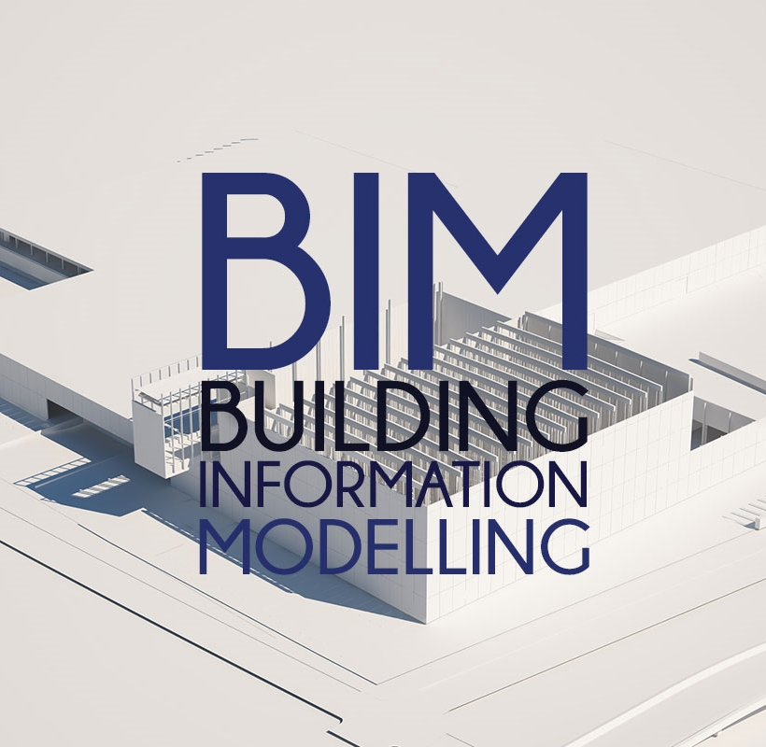
A BIM szemlélet, módszertan és hasznosítási területi

Slide 23
Emlékeztető az előző tananyagból
[Projektmenedzsment az építőiparban]
Új slide
Projekt
A projekt egy lehetséges értelmezés szerint olyan egyszeri, komplex, önmagában működőképes tevékenységfolyamat, amelynek előre megfogalmazott céljai, paraméterekkel leírható eredményei vannak és megvalósulása időben és pénzértékben egyaránt meghatározott, meghatározható.
Projektmenedzser
A projektmenedzser az a személy, aki a projektet irányítja, annak teljesítéséért, de különösen a teljesítmény paramétereiért, a költségekért és a határidőkért egyszemélyi felelősséggel tartozik. A projektmenedzsment nem más, mint magának a projekt tevékenység megvalósítási folyamatának vezetése, irányítása, szervezése, az erőforrások, az információk, a rendelkezésre álló módszertani és technikai eszközök cél elérése érdekében történő összehangolása.
Projektkockázat és kezelése
A projektek egyedi velejárója a bizonytalanság és az ebből fakadó kockázat, mely zavarja vagy megakadályozza a projekteredmény sikeres elérést, a projekt teljesítését. A közreműködők feladata a kockázatok felismerése, becslése és kezelése.
Kezelésére a kockázatkezelési politika szolgál, az a szervezett magatartásforma, mely meghatározza a különböző súlyosságú kockázatokra való szervezeti reakciót.

Slide 24
BIM bevezetés
A BIM 2 és 3 dimenziós tervrajz alapú tervezésmódszertani folyamatok és irányelvek alkalmazásának összessége, amely lehetővé teszi az építmények létrehozásában és üzemeltetésében érdekelt szereplők (építtetők, tervezők, kivitelezők, üzemeltetők) számára a valóságnak megfelelő virtuális térben történő együttműködést és információátadást, illetve a releváns adatok gyors és hatékony megjelenítését.

Slide 25
„BIM” digitális megoldásai a tervekre alapozva lehetővé teszik az érintettek együttműködését
A „BIM” betűszó jelentései:
  „Building Information Modeling” kifejezés kezdőbetűiből keletkezett, vagyis többletinformációval rendelkező virtuális háromdimenziós modellek készítését jelentette.
  „Building Information Model” az Épületinformációs Modell, amelynek megoszthatóság miatt az egyes szakági szereplők hozzáférhetnek a létrejövő modellhez, különböző jogosultságok beállítása mellett megtekinthetik, módosíthatják azt, valamint kiegészíthetik az általuk létrehozott állományokkal és az egyes elemekhez attribútum adatokat rendelhetnek.
  „Building Information Management” fogalom egy olyan folyamatra utal, ahol a modellezésen és a modellelemek attribútumokkal való feltöltésén túl a rendszer használata az életciklus összes fázisán keresztül átível.
BIM
2D
4D
5D
6D
7D
3D

Slide 26
A BIM előnyei megvalósítják a projekt-menedzsment célkitűzéseit
Tervezési biztonság nagy, komplex projektek esetében
Központosított adatkezelés teljes projektinformációval
Strukturált kommunikáció szabványos munkamódszereken keresztül
Építési projektek 3D-s ábrázolása az információk és dokumentumok összekapcsolásával
Folyamatosan frissített, bármikor elérhető projektinformációk
Könnyebb építéshelyi felügyelet
Minőség növelése a hibás tervezés korai felismerése révén
Az építési költségek csökkentése
A munka biztonságának növelése a rendszeralapú jóváhagyási folyamatok révén
A kockázatok minimalizálása a kivitelezés során
Könnyű határidő ellenőrzés az építési szakaszban
Időmegtakarítás az egész építési folyamat során
Az információk további felhasználása a létesítmény üzemeltetéséhez

Slide 27
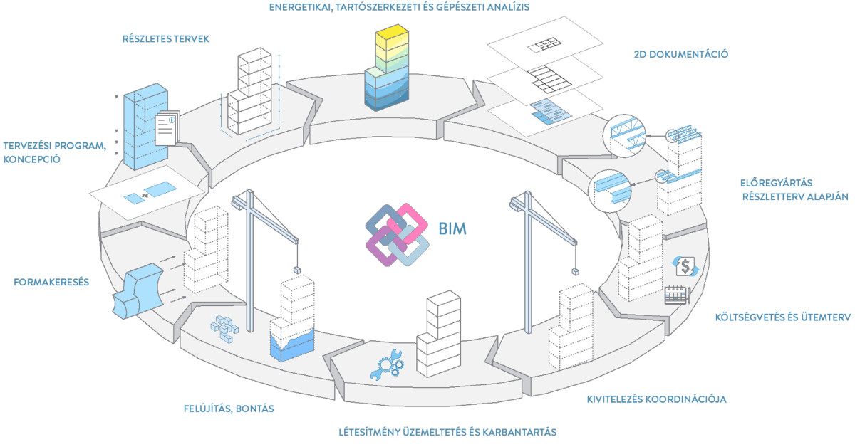
BIM szemlélet teljes láncolata
A BIM a tervezéstől az üzemeltetésig a felépítmény teljes életciklusát végigkíséri és minden fázis során értéket teremt a szakágak közötti megértés, megvalósítás, együttműködés és nyomon követés terén.

Slide 28
Building Information Modeling definiciója
A legáltalánosabban elfogadott és hivatkozott megfogalmazás az amerikai nemzeti BIM-szabványban (NBIMS - National BIM Standard-United States) található:
“Az épületinformációs modellezés (Building Information Modeling - BIM) egy létesítmény fizikai és funkcionális tulajdonságainak digitális leképezése. A BIM segítségével egy olyan közös, megosztott információforrás jön létre a létesítményről, amely megbízható alapot jelent a döntéshozatalhoz a teljes életciklusban; a legelső koncepció kidolgozásától a bontásig.”

Slide 29
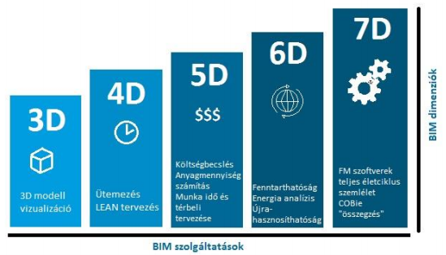
A BIM dimenziói
A BIM nemcsak az épület térbeli geometriáját írja le, hanem adatokat is tartalmaz a különböző anyagokra, az építési időzítésekre és a költségre.
  3D az épület geometria leírására és hozzá kapcsolódó paraméterek, mint az objektum anyagminősége
  4D, amely az épület időbeli adatait tartalmazza, elsősorban az ütemezést és
  5D, amely a költség adatokat írja le,
  6D, amely energetikai és épületfizikai adatok csatolásával létrejövő modell
  7D, amely segítségével az épület üzemelési és használati fázisában

Slide 30
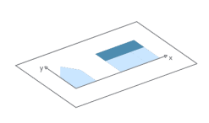
2D
Kétdimenziós ábrázolás
Térbeli elemek (építmények, épületek) kétdimenziós síkokra (xy, xz, yz síkok) vetített vektorgrafikus ábrázolása.
Egy térbeli elem pontosan definiálhatóvá válik egy kétdimenziós koordináta-rendszerben, ha annak metszősíkjai kellő számban – legalább három, egymással szöget bezáró síkkal felvéve – és megfelelő helyen kerülnek meghatározásra.
A térbeli elem rekonstruálásához több 2D-rajz együttes vizsgálata és értelmezése szükséges.

Slide 31
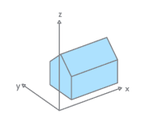
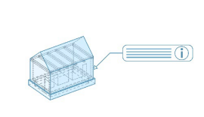
3D
Három-dimenziós modellezés
A 3D BIM modell után, amely háromdimenziós és parametrikus épületelemekből virtuális térben épített, többletinformációval rendelkező virtuális modell.
Kizárólag geometriára, elhelyezésre és megjelenítésre vonatkozó információtartalommal bíró térbeli elemek (építmények, épületek) virtuális térben történő elhelyezése és megjelenítése.
A térbeli elem a modell pontosságának megfelelően követi a valós elem (objektum) geometriáját, a térbeli elem a virtuális térben a látvány alapján megérthető.
A többletinformációt a virtuális épületelemek egymáshoz való viszonya és a hozzáadott paraméterértékek jelentik, amelyek a 3D-modellben rendeződnek egy adatbázisba.
A 3D BIM-modell alapján az egyes modellelemek egyértelműen azonosíthatók és anyagmennyiségük meghatározható.

Slide 32
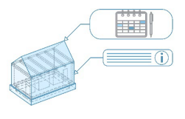
4D
Ütemezés és időtényező tervezése
A 4D BIM-modellben az egyes épületelemekhez a kivitelezésükhöz szükséges idő is hozzákapcsolódik, és ezeknek az adatoknak az alapján akár animáció is készíthető az építkezés folyamatáról.
Az adott épületelem kivitelezési ideje és ütemezése a 3D BIM-modellből származó anyagmennyiségi adatok és a megfelelő munkanorma-értékek szorzata alapján nagy pontossággal meghatározhatóvá válik.
Az így kiszámított értékek és az elemekhez kapcsolt időtényező segítségével megjeleníthető az épületelem kivitelezésének kezdeti és befejezési időpontja is.
4D BIM-szoftver segítségével akár animáció is készíthető az építkezés folyamatáról a könnyebb érthetőség érdekében.

Slide 33
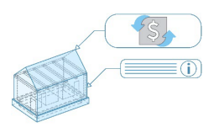
5D
Költségek tervezés
Az ötödik dimenzió alatt a BIM-mel kapcsolatban a kivitelezési költségeket értik, ezekkel együtt már költségbecslés, költségvetés és pontos pénzügyi ütemezés is készíthető.
A 3D BIM-modell által szolgáltatott anyagmennyiségek, valamint az elemekhez kapcsolódó munkanorma adatokból számított idő mint dimenzió (4D), kiegészíthető a kivitelezési költségekkel, ezt nevezzük ötödik dimenziónak (5D).
Az anyagmennyiségi- és költségadatok, valamint az előállításhoz szükséges időnormák egy 4D/5D BIM-szoftverben kapcsolhatók össze a virtuális modellelemekkel.
Segítségével az építkezés folyamata minden épületelem pontos kivitelezési költségével együtt vizuálisan bemutatható. Használatával költségbecslés, költségvetés, valamint pontos pénzügyi ütemezés is készíthető.

Slide 34
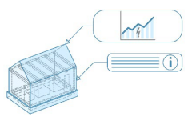
6D
Energetikai és épületfizikai adatok tervezése
A 6D BIM-modell az energetikai és épületfizikai adatokat tartalmazza, amelyek az energiafelhasználási analíziseknél, a fenntarthatósági számításoknál és az életciklus-elemzéseknél tesznek jó szolgálatot.
Magában foglalja az egyes építőanyagok és épületelemek gyártási és beépítési adatait, előírt vagy javasolt karbantartási gyakoriságát és idejét, élettartalmát, optimális működésének szabályait is magában foglalhatja.
A geometrikus 3D BIM-modell elemekhez energetikai és épületfizikai adatok csatolásával létrejövő modell, melynek segítségével energiafelhasználási analízisek, fenntarthatósági számítások és életciklus-elemzések készíthetők.
Ezáltal az épület energiafelhasználása és fenntarthatósága optimalizálható.

Slide 35
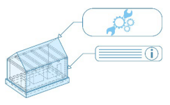
7D
Üzemeltetés tervezése és nyomon-követése
A 7D BIM-modell kapcsán már említettük az épületüzemeltetést, mint az épületinformációs modellek alkalmazásának egy fontos terepét, amely természetesen nem csak új, hanem régebbi, meglévő épületek esetén is alkalmazható.
A 7D modellben a megvalósult állapot rögzítése a feladat, amit – geodéziai mérésekkel támogatott – lézerszkenneres felméréssel lehet a legkorszerűbben elvégezni (lézerszkennerek, pilóta nélküli légijárművekkel).
Az így létrejövő adathalmaz, pontfelhő általában előzetes feldolgozást igényel, mielőtt a BIM-modell létrehozására sor kerülne.

Slide 36
BIM
Felhasználási területek

Slide 37
Felújítás (építészeti, gépészeti, energetikai)
A leggyakrabban előforduló felhasználása a BIM-nek.
Az építészeti felújítást sok esetben energetikai és gépészeti felújítás kíséri.
Különleges esetekben, egy-egy szakág által képviselt rész újul csak meg az épületben, pl.: világítás, tűzvédelem.
Felmérés és a geometria megmodellezése után a rendelkezésre álló szoftverek lehetővé teszik az új és régi szerkezetek elkülönítését.
Egyik legnagyobb előnye , hogy a tervezett állapot modelljén többféle vizsgálatot le lehet futtatni, pl.: benapozási, tűz és füst terjedési, energia, tömeg, világítás...stb.

Slide 38
Épületbővítés
Épületbővítés során legalább annyira kell ismerni a bővítendő épületet, mint felújításkor.
Külön figyelmet kell azonban fordítani a szerkezeti elemzésre.
Ismerni kell a meglévő tartószerkezeteket és egyéb épületszerkezeteket, hogy megfelelő kapcsolatot lehessen létesíteni az új és meglévő épülettömeg között.
Felmérés során ezért inkább a takart szerkezetekre kell különösen figyelni, mint a geometriára.

Slide 39
Épületüzemeltetés
Potenciális szerepe van a BIM alkalmazásának a létesítmény üzemeltetésben, mint
értékes építési dokumentáció, minőség ellenőrzés, szolgáltatásokkal kapcsolatos információk
kezelése, különböző területek értékelése és ellenőrzése, energia menedzsment, helyiség
nyilvántartás, vészhelyzet menedzsment.
Különböző mért adatok integrálása a modellbe (energia fogyasztás, szennyvíz, üzemeltetési költségek, ) befolyásolhatja a fenttarthatósági rátát.
A BIM modellből kinyerhető mennyiségkimutatás, költségvetés, ütemtervek (4D BIM), konszignáció... stb.

Slide 40
Ütközésvizsgálat
Az BIM rendszerek kiegészítéseként megjelenő ütközésvizsgálat célja a tervhibák észlelése a tervdokumentációkban, illetve a változások pontos nyomon követésének biztosítása.
Az ütközés vizsgálat történhet például az épületről felmért pontfelhő és a dokumentációk alapján megépült digitális modell összehasonlításával.
Ezt különböző kiegészítő szoftverek segítik, amelyeknél különböző vizsgálati megkötéseket lehet beállítani, mint például egymásba metszések kimutatás, egymáson belüliségek kimutatása, szükséges védőtávolságon belüliség kimutatása.
Az eljárás elég gyors, lehetőség van minden új tervváltozat ellenőrzésének elvégzésére, folyamatos tervszolgáltatás esetén.
Ezáltal egyszerűen ellenőrizhetővé válik a hibák kijavításának megtörténte, illetve ennek hatásai.

Slide 41
Bontási munkálatok
A bontási fázisban is hasznos lehet egy jól felépített, szerkezetileg helyes BIM modell, hogy csökkentse a hibákat és a pénzügyi kockázatokat (ütemezés, költségszámítás, építési törmelék kezelése, bontási művelet optimalizálása, információ menedzsment).
Jelenleg csak nagyon kevés BIM modellt használnak bontás tervezésére, összeomlás analízisre.
A BIM modell nagyban segítheti az újrahasznosítható anyagok kiszűrését, azok mennyiségének számítását is egy BIM modell.
BIM a létesítmény üzemeltetés és a bontás területén még nem általánosan elterjedt módszer, de a jövőben a jelentősége vitathatatlan.

Slide 42
Energetikai tervezés
A BIM modellek használatával (és a megfelelő adatok feltöltésével) jól mérhető, hogy mennyi energiát fogyaszt el az épület a kivitelezése és üzemeltetése alatt,
ezen adatok vizsgálatával célzott és hatékony energiacsökkentési modelleket lehet kialakítani, így energiafelhasználás szempontjából könnyen kiválasztható az optimális épületforma, anyag és kivitelezési módszertan.
Példa.: Egy lakóház födém feletti, úsztatott padló aljazát el lehet készíteni száraz (szerelt) és vizes technológiával is. A vizes technológiához több alapanyagot kell a helyszínre szállítani (viszont előállításuk és bekerülési költségük olcsóbb), a helyszínen több munka van vele és nagyobb az áram és vízfelhasználást (majd szükség szerint a szárítás, szellőztetés). A szerelt aljzat estén az előkészítés drágább és több energiát használ fel, viszont a helyszíni szerelés gyorsabb és kevesebb energiát (jellemzően csak áramot) használ el.

Slide 43
Összefoglaló
[Building Information Modeling]
Building Information Modeling
Virtuális modellt építését teszi lehetővé, ami egyben kezeli és koordinálja a különböző szakági terveket (pl. építészet, gépészet, elektromosság, tartószerkezet). A modellhez az épület dimenzióin túl további adatok is hozzárendelhetők, mint a beépített anyagok, típusa, minősége, költsége, szavatossága
A jól épített BIM modell:
1
2
3
Tetszőleges számú nézet (alaprajz, metszet, homlokzat, részlet) lekérhető a tervezés szakaszában, mind prezentációs (döntés előkészítése), mind a kivitelezést segítő céllal
Kinyerhetők az épület mennyiségei, így költségei előre beállított paraméterek mentén, mindezt úgy, hogy kövesse a tervezés közbeni változásokat
Kinyerhető az épület megvalósult állapotának modellje, ami alapja lehet a CAFM rendszereknek
Összességében tehát a BIM szemléletmódú tervezés, kivitelezés és menedzsment a kezdeti nagyobb befektetett tervezési erőforrásért cserébe egy könnyen kezelhető, vizualizált épület-menedzsment rendszert ad az kivitelező és üzemeltető kezébe, amelyből az érintettek számára a szükséges információk extra ráfordítás nélkül kinyerhetők.

Slide 44
Összefoglaló
[BIM felhasználási területek]
2
Épületüzemeltetés
3
1
Ütközésvizsgálat
Épületbővítés
Szerkezetelemzés fontossága: tartó- és épületszerkezetek megismerése, azért, hogy megfelelő kapcsolatot lehessen létesíteni az új és meglévő épületrész között
Energia fogasztás, üzemeltetési költségek mérése és integrálása a modellbe. A modellből kinyerhető mennyiségkimutatás, költségvetés és ütemtervek.
A tervhibák észlelése a tervdokumentációban, illetve a változások pontos nyomon követése. A folyamatot különféle szoftverek is segítik.
4
Bontási munkálatok
5
Energetikai tervezés
Még nem elterjedt módszer, viszont bontási művelet optimalizációra, hiba és pénzügyi kockázatok kezelésére kezdték el használatát.
Jól mérhető, hogy mennyi energiát fogyaszt el az épület a kivitelezése és üzemeltetése alatt, illetve alkalmas energiacsökkentési lehetőségek kiaknázásra.

Slide 45
Kérdések
a BIM rendszerek témaköréhez
Melyek a BIM jelentései?
Soroljon fel a BIM előnyeiből hármat!
Melyek a BIM dimenziói?
Jellemezze a BIM 5. 6. 7. dimenziójának tartalmát?
Mutassa be a BIM felhasználási területeit!
Mi az az ütközésvizsgálat?
Hogyan alkalmazható a BIM a felújítás területén?
Miben segíti a BIM a nagyberuházások megvalósítását?
Hogyan támogatja az épületüzemeltetés folyamatát?
Fogalmazza meg, hogy mely területen látja a BIM rendszerek legnagyobb hasznát?
Soroljon fel legalább három BIM szoftvert!

Slide 46
Köszönjük a figyelmet!
Oktató neve:
E-mal címe:
Telefonszáma:

Slide 47

BIM Rendszerek & Szoftver-megoldások

Slide 48
Emlékeztető az előző tananyagból
[Building Information Modeling]
Building Information Modeling
Virtuális modellt építését teszi lehetővé, ami egyben kezeli és koordinálja a különböző szakági terveket (pl. építészet, gépészet, elektromosság, tartószerkezet). A modellhez az épület dimenzióin túl további adatok is hozzárendelhetők, mint a beépített anyagok, típusa, minősége, költsége, szavatossága
A jól épített BIM modell:
1
2
3
Tetszőleges számú nézet (alaprajz, metszet, homlokzat, részlet) lekérhető a tervezés szakaszában, mind prezentációs (döntés előkészítése), mind a kivitelezést segítő céllal
Kinyerhetők az épület mennyiségei, így költségei előre beállított paraméterek mentén, mindezt úgy, hogy kövesse a tervezés közbeni változásokat
Kinyerhető az épület megvalósult állapotának modellje, ami alapja lehet a CAFM rendszereknek
Összességében tehát a BIM szemléletmódú tervezés, kivitelezés és menedzsment a kezdeti nagyobb befektetett tervezési erőforrásért cserébe egy könnyen kezelhető, vizualizált épület-menedzsment rendszert ad az kivitelező és üzemeltető kezébe, amelyből az érintettek számára a szükséges információk extra ráfordítás nélkül kinyerhetők.

Slide 49
Emlékeztető az előző tananyagból
[BIM felhasználási területek]
2
Épületüzemeltetés
3
1
Ütközésvizsgálat
Épületbővítés
Szerkezetelemzés fontossága: tartó- és épületszerkezetek megismerése, azért, hogy megfelelő kapcsolatot lehessen létesíteni az új és meglévő épületrész között
Energia fogasztás, üzemeltetési költségek mérése és integrálása a modellbe. A modellből kinyerhető mennyiségkimutatás, költségvetés és ütemtervek.
A tervhibák észlelése a tervdokumentációban, illetve a változások pontos nyomon követése. A folyamatot különféle szoftverek is segítik.
4
Bontási munkálatok
5
Energetikai tervezés
Még nem elterjedt módszer, viszont bontási művelet optimalizációra, hiba és pénzügyi kockázatok kezelésére kezdték el használatát.
Jól mérhető, hogy mennyi energiát fogyaszt el az épület a kivitelezése és üzemeltetése alatt, illetve alkalmas energiacsökkentési lehetőségek kiaknázásra.

Slide 50
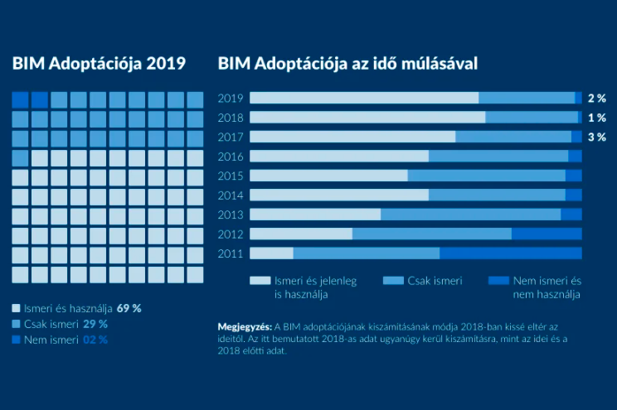
BIM
Megoldások minden területre
Az építőipar és épületüzemeltetés minden területén megtalálhatóak ma már BIM rendszerek.
Ezek alkalmazása nemzetközi szinten mára már általánossá vált.
Az Egyesült Királyságban a BIM rendszert használó cégek 48%-a szerint a BIM a jövedelmezőségük növekedéséhez járult hozzá.
Hazánkban az elterjedésük egyelőre alacsony, de ismertségük növekszik.

Slide 51
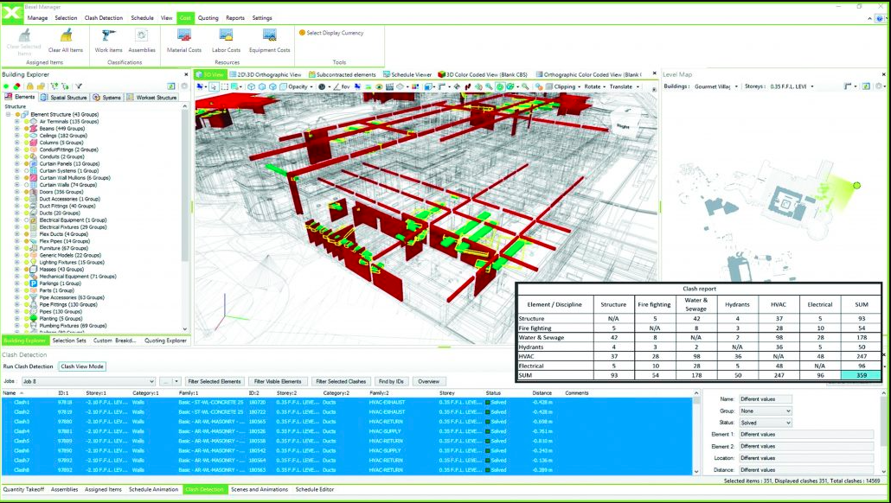
BEXEL MANAGER bexelmanager.epitoipariszoftver.hu
A Bexel Manager olyan BIM menedzsment szoftver, ahol minden elemzés egyetlen modellbe és megoldásba integrálódik.
A termékek már BIM alapon jött létre, és így a BIM alapokon kezelt projekteket legfelhasználóbarátabb módon tudja kezelni.
Képes költségvetéseket is menedzselni.
3D, 4D, 5D, 6D szolgáltatás

Slide 52
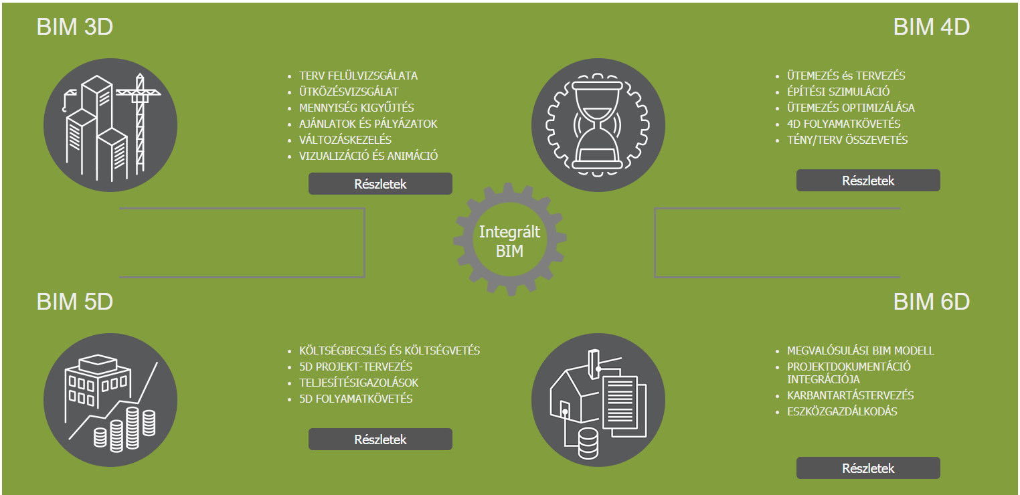
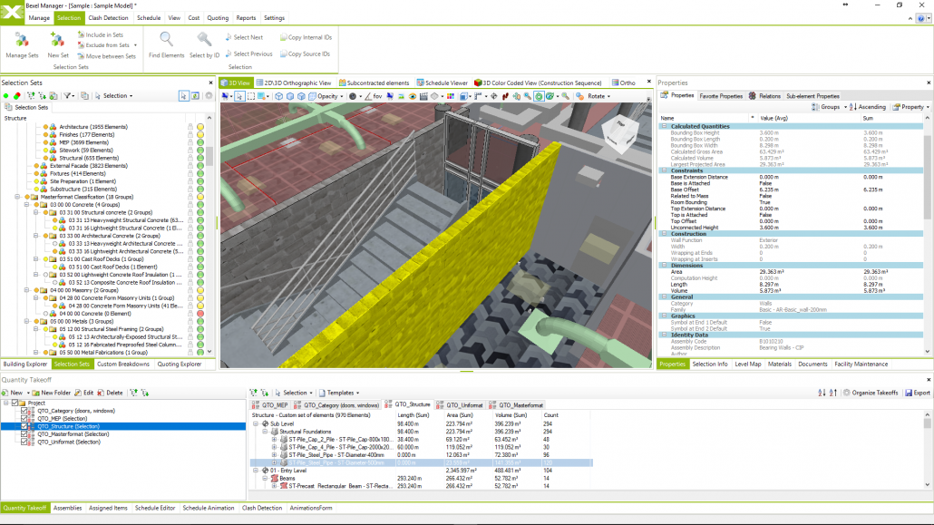
Pl: BEXEL MANAGER
bexelmanager.epitoipariszoftver.hu

Slide 53
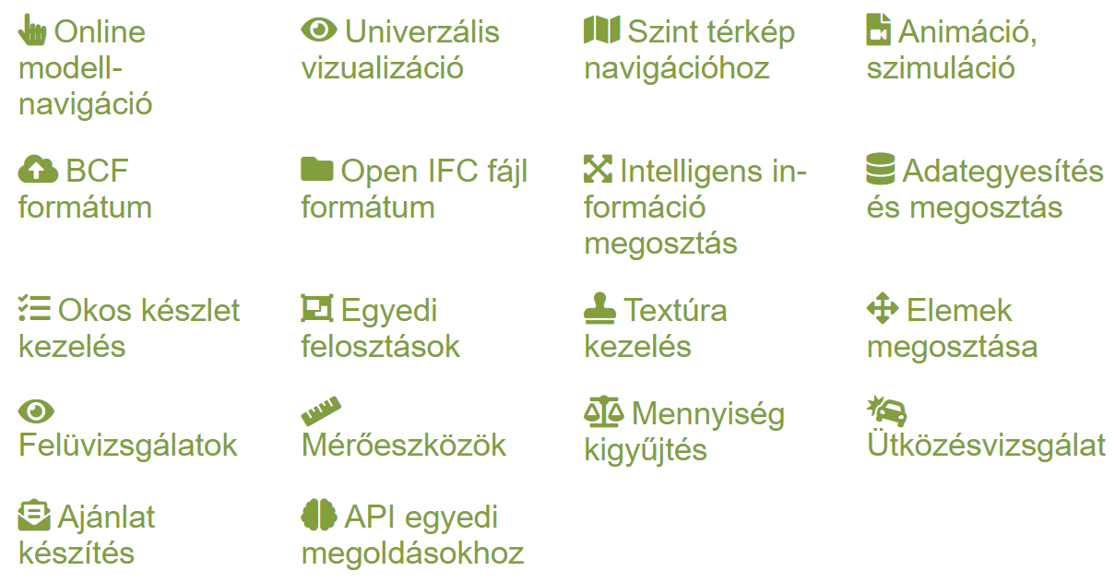
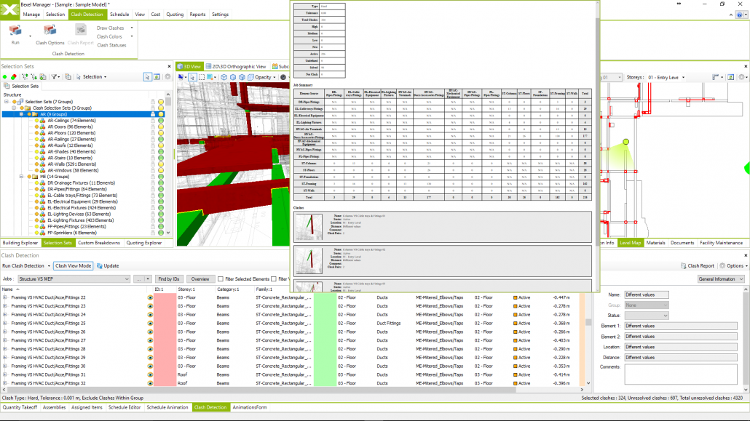
BEXEL MANAGER - 3D BIM tervezési projekt
Terv felülvizsgálat
  A különböző szoftveres eszközök lehetővé teszik az épületmodell elemeinek felülvizsgálatát és összehasonlítását.
  Az eltérések észlelésére és jelentések készítésére speciális vizualizációk szolgálnak.
  Nincs többé 1000 rajz 1000 ellentétes információval, egy modellt néz, vizsgál és módosít mindenki és ebből nyeri ki a szűkséges információt, így a rajzot is.
Ütközésvizsgálat
  Az ütközés-motor segítségével könnyen azonosíthatja az épületelemek közötti ütközéseket.
  A változók széles köre alapján szűrje le és csoportosítsa az ütközéseket különféle kritériumok alapján, majd a kapott eredményt jelenítse meg jól értelmezhető módon, ahol a környezetéből kiemelkedik az ütközési probléma.

Slide 54
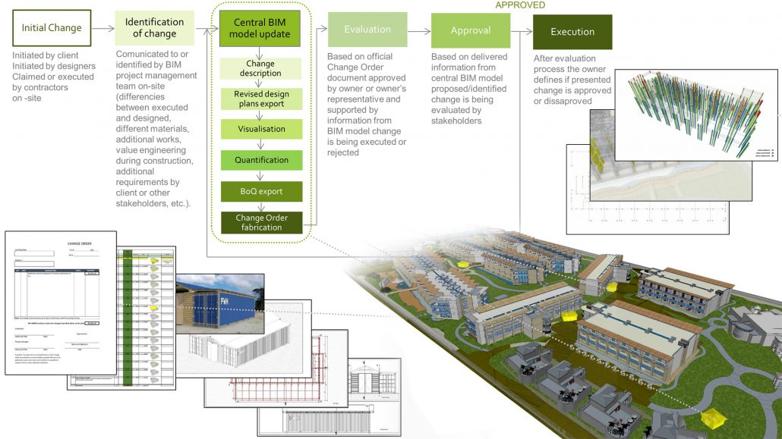
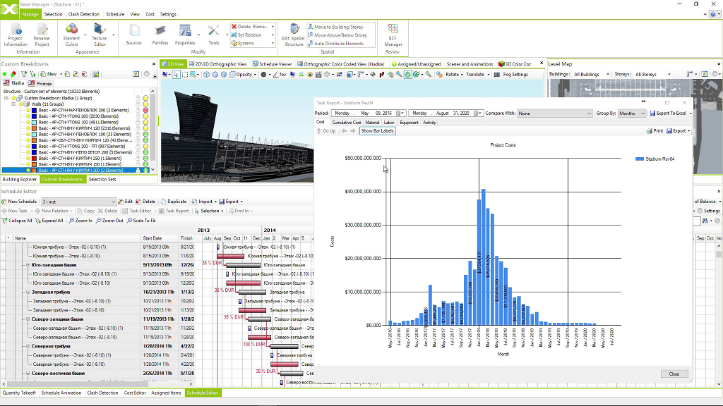
BEXEL MANAGER 3D
Változáskövetés
  A javasolt változtatások szükségességének felmérése és értékelése.
  Össze lehet hasonlítania korábbi verziókat az új alternatívákkal, azonnal információt kaphat a becsült költségek változására és a megvalósítási időkre gyakorolt hatásáról.
Ajánlatkészítés
  Integrálja a fontos ajánlattételi és az ajánlaticsomag folyamatokat olyan módszerekkel, amelyek biztosítják, hogy az összes releváns munkadarabot pontosan kezeljék, hiányok és párhuzamosságok nélkül.
  A mennyiségkigyűjtés generálása a szoftverbe be van építve, ami fokozott pontosságot eredményez.
Projekt megjelenítés
  Az intelligens, valós idejű navigációval, intuitív és felhasználóbarát felülettel nyújt segítséget a BIM szoftver az integrált modell megjelenítésre.

Slide 55
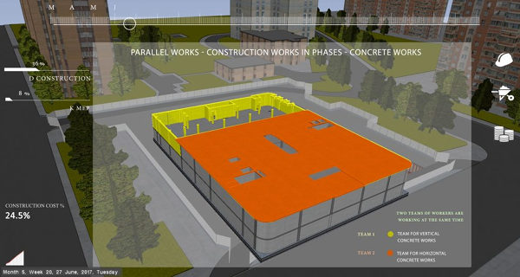
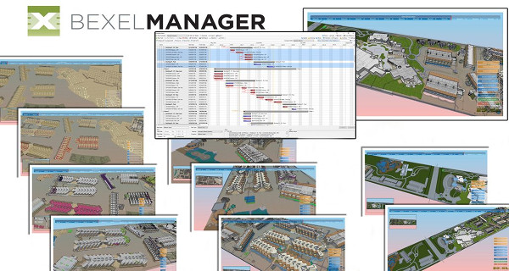
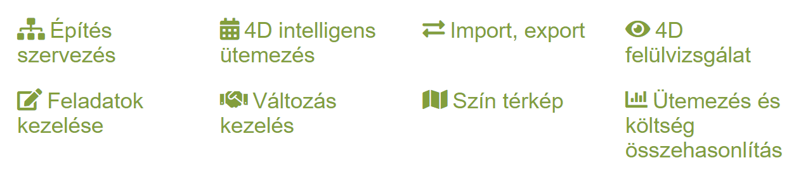
BEXEL MANAGER 4D
Ütemezés
  Egyedi igényeinek leginkább megfelelő módon hozható létre projekt ütemterve
Szimuláció
  A különböző építési verziók dinamikájának elemzése.
  Szimulálhatók a projektben szereplő feladatok elvégzéséhez szükséges munkavállalók, anyagok és gépek mennyiségét.
Változás követés
  A beépített 4D BIM eszközök segítségével nyomon követhető az építési projekt munkák előre­haladását.
  Változás követés kiterjed a 3Ds- modellen végzett módosításra, így ha tervezők módosítanak a 3D BIM modellen gyorsan átvezethető a projekt menedzsment ütemterven és verziók összehaonlíthatók.
Terv/tény
  A tertvezett építési ütemterv összehasonlítása az adott dátumig elvégzett munkával.
  Újra ütemezés a feladat specialitásai vagy globális szempontok szerint.

Slide 56
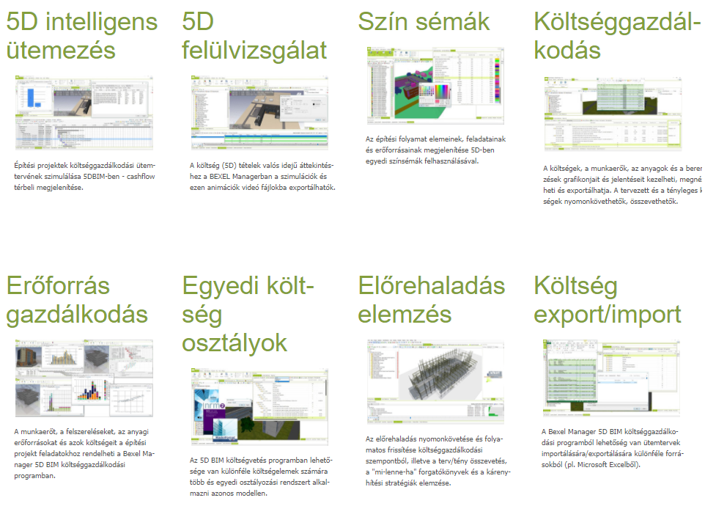
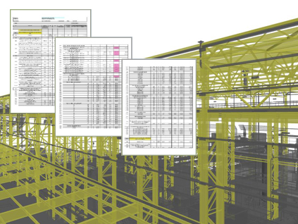
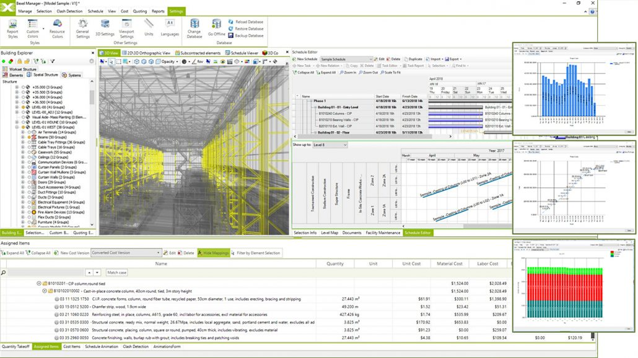
BEXEL MANAGER 5D

Slide 57
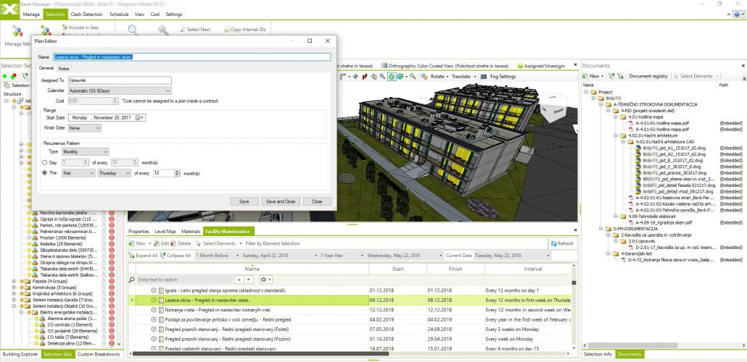
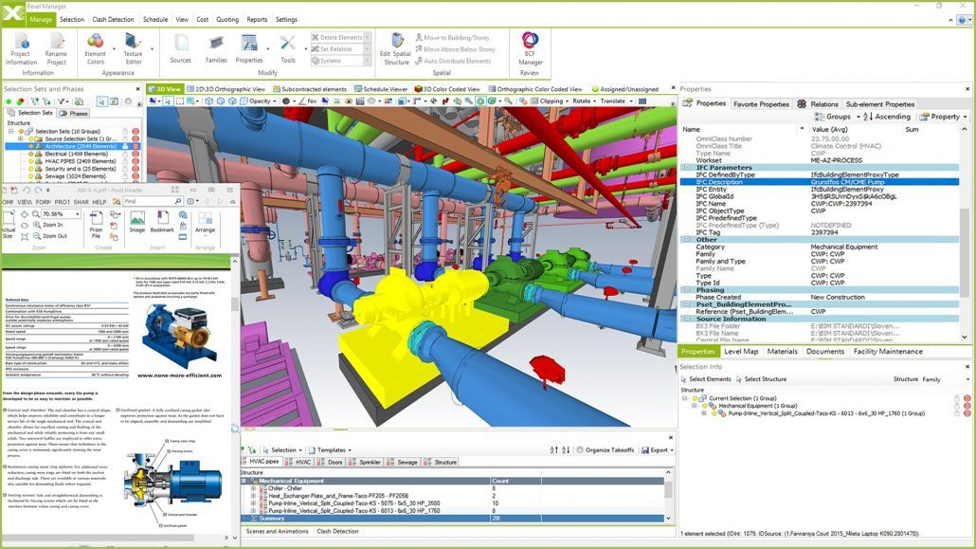
BEXEL MANAGER 6D
Megvalósulási modell
  6D BIM modell létrehozása a korábban kifejlesztett modellek alapján
Dokumentumok
  Karbantartja a berendezések és felszerelések naprakész adatait, ideértve a felhasználói kézikönyveket, a berendezések műszaki adatait, a karbantartási ütemtervet, a jótállást, költségadatokat, frissítéseket, cseréket, sérüléseket, meghibásodásokat, karbantartási nyilvántartásokat, a gyártó adatait és a berendezések működését. Eszköz kezelés
  Információkat tartalmaz az eredeti tervezési szándékról, a tulajdonjogról, a felmérési munkáról, az üzemeltetési teljesítményről, valamint az építés során kifejlesztett 3D modellekről.
Karbantartás menedzsment
  Nyomon követheti a tulajdonos az épület fizikai vagyonának felhasználását, teljesítményét és karbantartását a karbantartó csapat és a pénzügyi osztály számára.

Slide 58
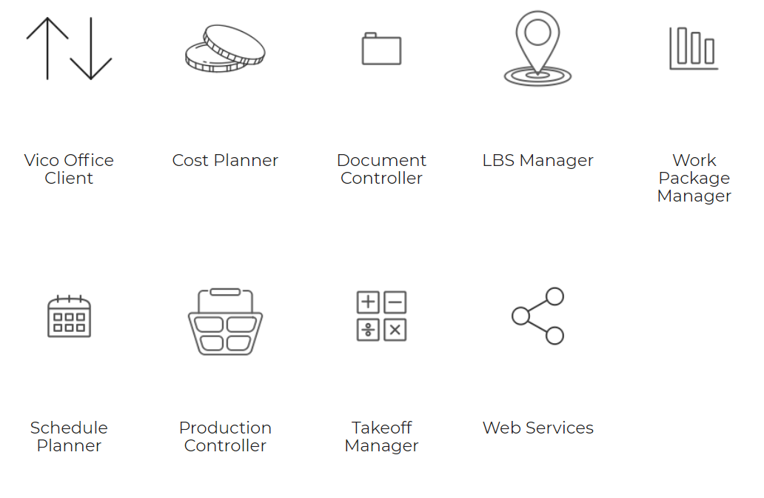
Pl.:VICO OFFICE - vicooffice.dk
A Vico következő generációs 5D BIM megoldását építőipari projektmenedzsment célra alakították ki.
A Vico Office™ az építési folyamatok kezelésére készült, egy szorosan integrált, BIM-semleges platform, amelyen többféle BIM modellt lehet közzétenni, szintetizálni és kiegészíteni költség- és ütemezési információkkal.
A különböző építési fázisok igényeinek maximális kielégítése érdekében a Vico Office™ moduláris módon van felépítve, testre szabható és bővíthető, könnyen használható környezetet biztosít.
A Vico Office™ használatával az épületek tulajdonosai, beruházói és a különböző szintű vállalkozók hatékonyan működhetnek együtt, csökkenthetik a kockázatot, kezelhetik a költségeket és optimalizálhatják a nagy, összetett építési projektek menetrendjét.

Slide 59
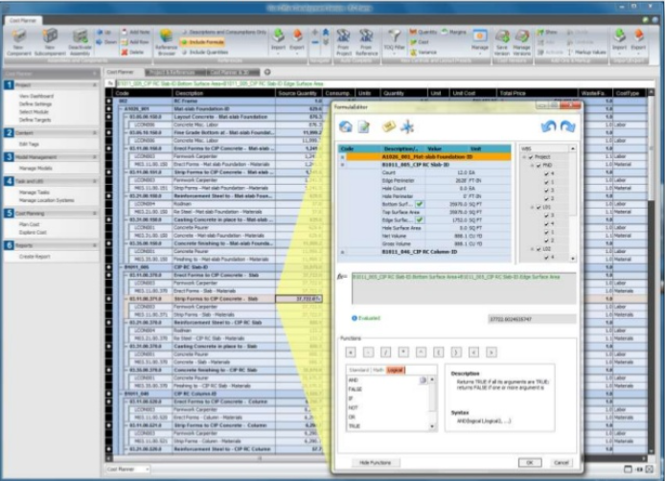
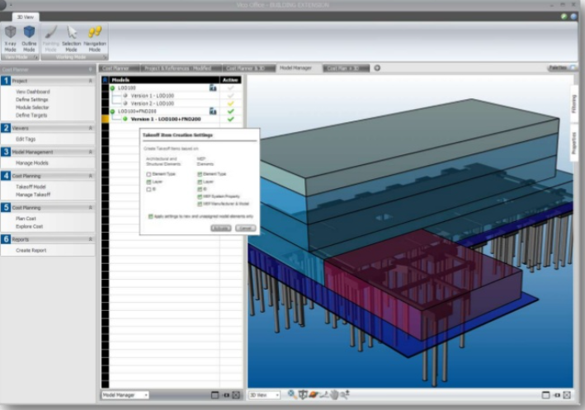
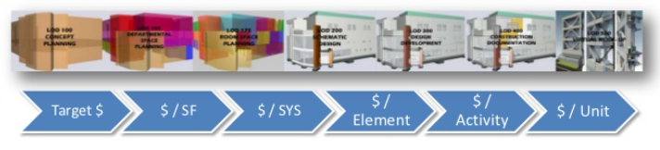
VICO OFFICE – Projekt dashboard, képernyőképek

Slide 60
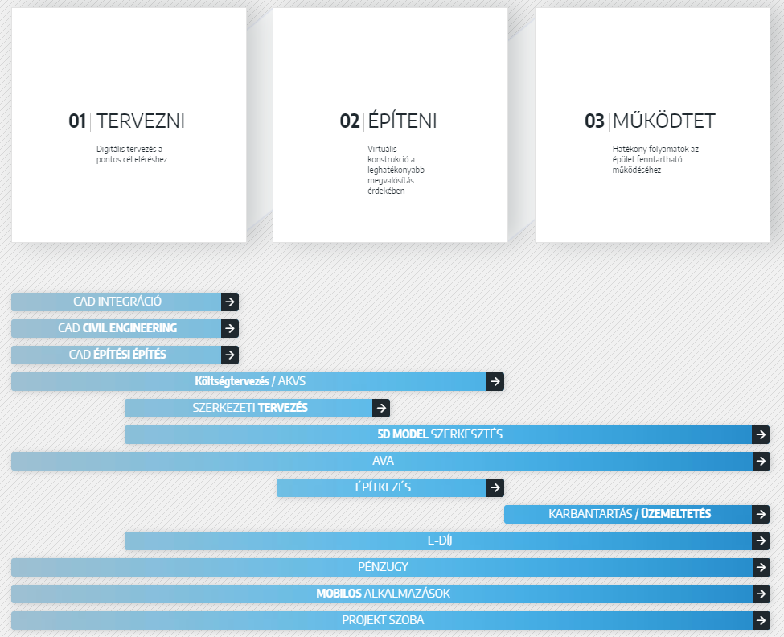
RIB ITWO Projekt és vállalati megoldások - www.rib-software.com
Egy komplex építőipai szoftvercsomag, amely a CPM rendszereknél is komplexebb lehetőséget rejt.
A RIB informatikai megoldások a virtuális és a valós építési folyamatok együttesét képviselik.
A teljes életciklus digitalizálása a BIM 5D szimulációval támogatja az ügyfeleket a költség- és határidőtúllépések elkerülésében, illetve az építés termelékenyebbé, költséghatékonyabbá és fenntarthatóbbá tételében.
Fontosabb funkciói:
  Költségtervezés (AKVS)
  5D Modelling (BIM)
  Költség- és projektkontroll
  E-tendering

Slide 61
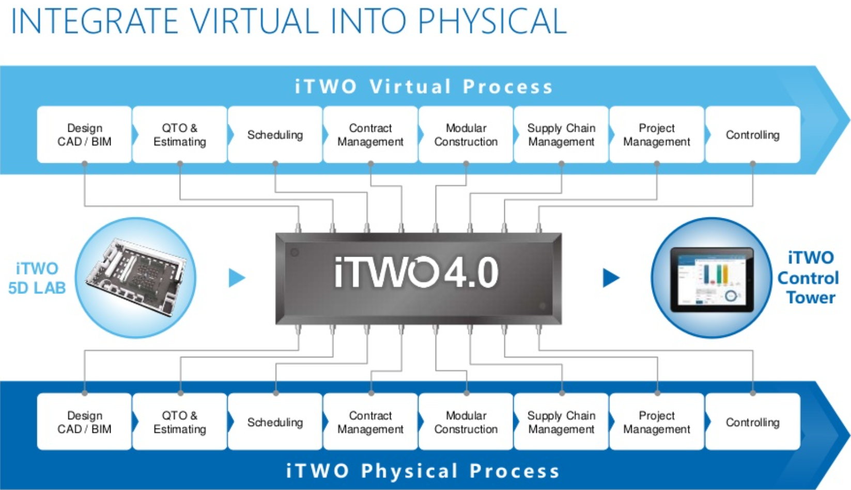
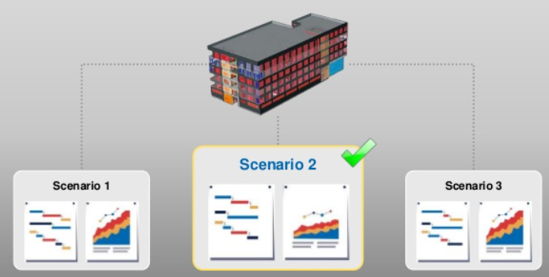
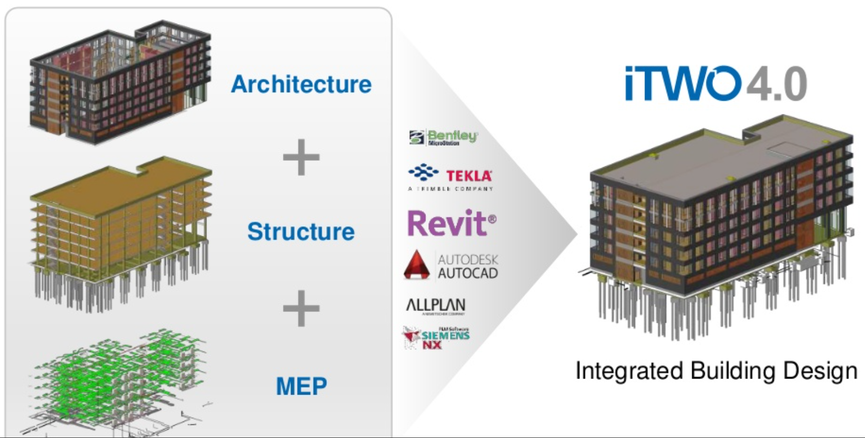
RIB ITWO összeköti a virtuális szintet a fizikai szinttel

Slide 62
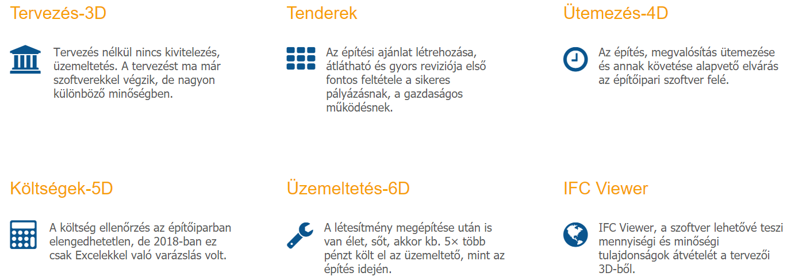
STR VISION CPM - www.epitoipariszoftver.hu
Egy komplex építőipari szoftver, amely lehetőséget ad a költségvetés teljes körű kezelésére, a projektek tervezésére, menedzselésére és a kivitelezés folyamatos követésére, elszámolására.
Mivel az összes adat egy adatbázisba integrálódik, a projektek kontrollja azonnali és részletgazdag.
A szoftver BIM-kompatibilis, mind a költségvetéskészítés, mind a projekt menedzselése, mind az elszámolások során.
A szoftver felhőmegoldása a végső tesztelés fázisában van, még az idei évben elérhető a felhasználók számára.
Az építési telephelyen pedig mobilalkalmazással menedzselhető a folyamat. A szoftver hazánkban elérhető, és két cég is foglalkozik a szoftver támogatásával, és létezik magyar nyelvű verzió.

Slide 63
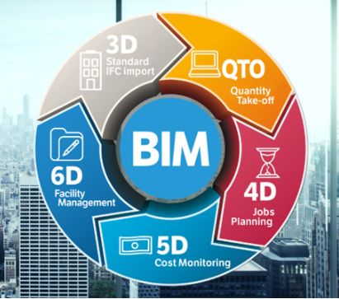
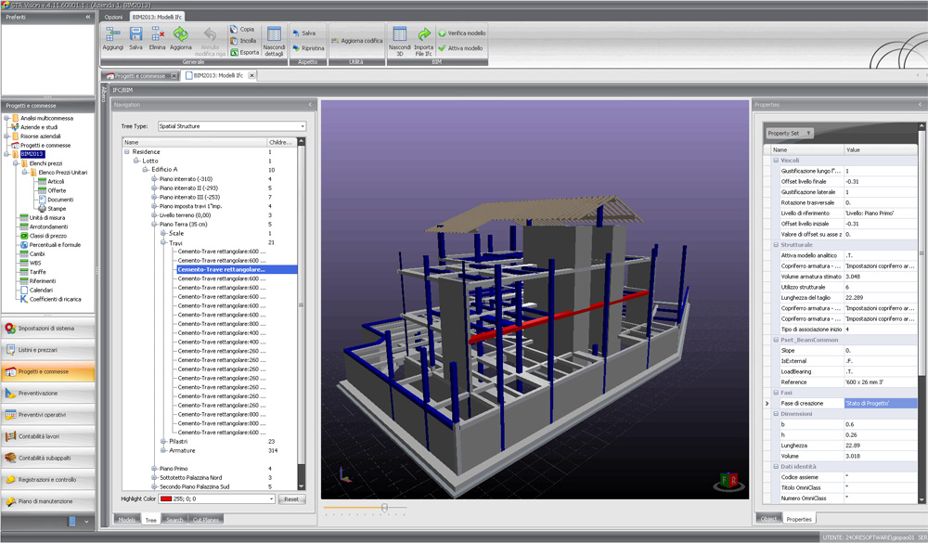
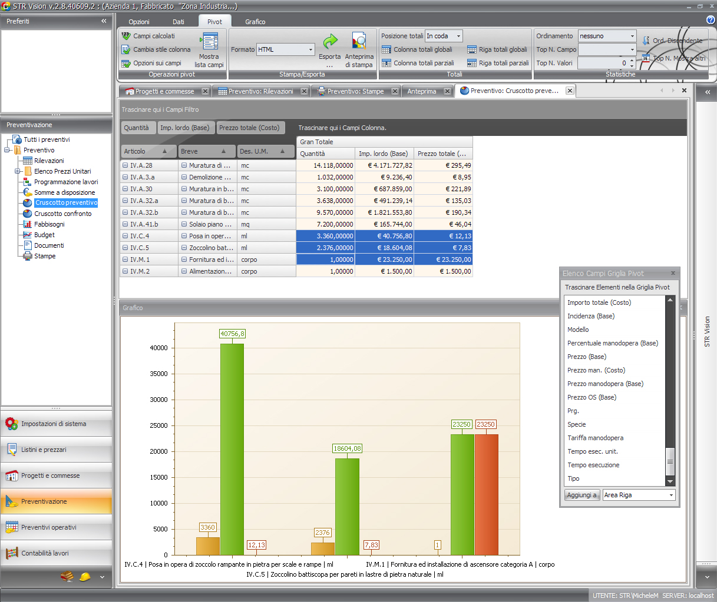
STR VISION CPM – lehetővé teszi az ajánlat adást, a projekt tervezést
3D – térbeli ábrázolás
4D – időbeli ábrázolás
5D – költségek (3D és ütemezés függvényében)
6D – üzemeltetési költségek

Slide 64
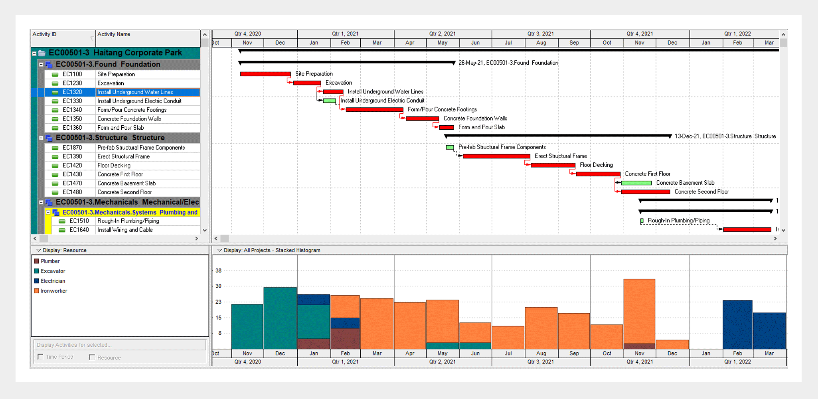
Oracle Primavera P6 Enterprise Project Portfolio Management
A Oracle Primavera P6 rendszer ami már jóval meghaladta a hagyományos projekttervező rendszerek tudását.
Az Oracle Primavera P6 Enterprise Project Portfolio Management a legerősebb, legmegbízhatóbb és könnyen használható megoldás a projektek és portfóliók prioritásainak meghatározására, tervezésére, kezelésére és értékelésére.
Felhőalapú szoftver a világ egyik legnagyobb felhőszolgáltatója által nyújtott támogatással.
Alkalmazkodik különböző komplexitású projektszintekhez, intelligensen skálázható, hogy megfeleljen a szervezet és a projektcsapat minden szerepének, funkciójának vagy szakértelmének.
Mobilfelületen is kezelhető a szoftver, BIM-es (4D) háttér is elérhető már.

Slide 65
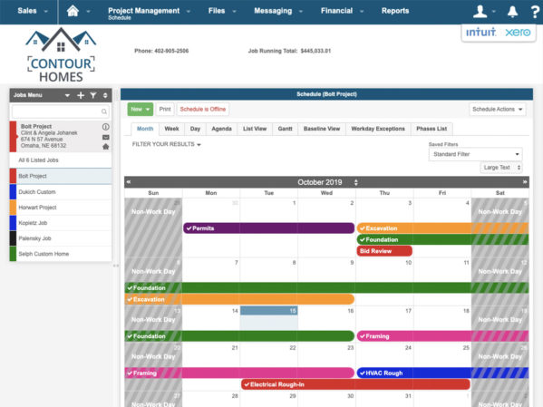
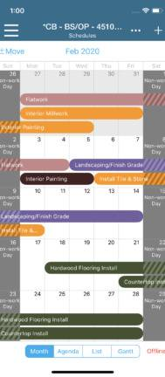
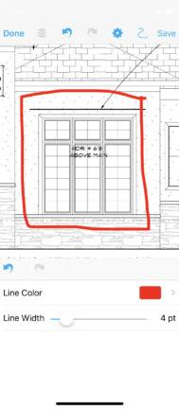
BUILDERTREND
A Buildertrend egy webalapú építési menedzsment platform, amely integrált megoldást nyújt a projektkommunikációra, -ütemezésre, a költségvetés és a dokumentumok kezelésére.
Kisebb építési folyamatokra is jól használható, bármely webes eszköz számára hozzáférhető.
A BuildTools-ot alacsony havi díjszabással kínálják, és korlátlan használatra, projektekre, felhasználókra és dokumentumok tárolására szolgál.

Slide 66
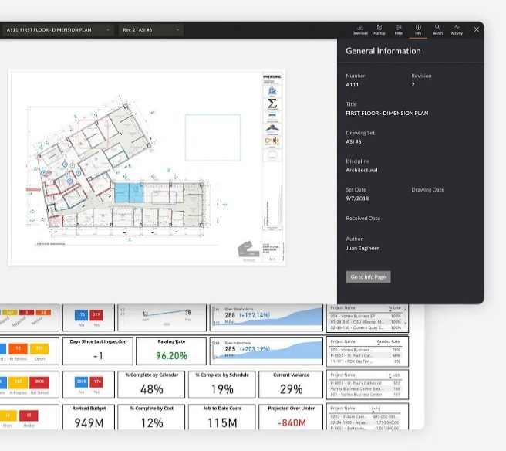
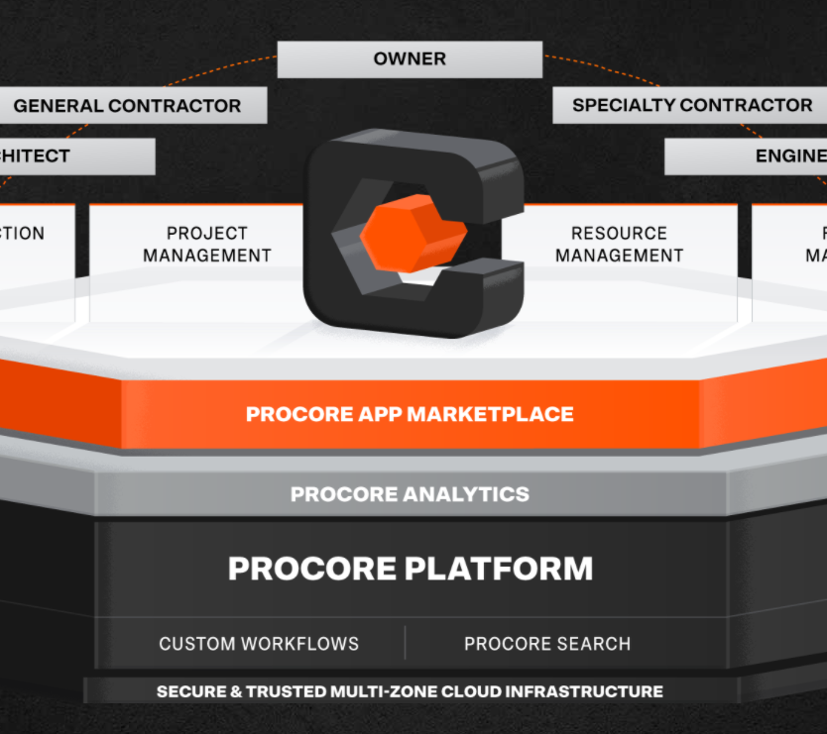
PROCORE www.procore.com
Az alkalmazás a projekt dokumentációjának és kommunikációjának mobilizálásával és egyszerűsítésével segít a vállalatoknak a projektek elszámoltathatóságának és hatékonyságának növelésében.
A program rendelkezik azokkal a projektfunkciókkal, mint az RFI-k (requests for information – információ kérések) szervezése, az ütemterv szervezése különböző eszközökkel, mint például a Napló, a Gantt-diagramok, a naptárnézet vagy a szoftver integrációja a MS Project, Primavera és más szoftverekkel.
Automatizálja a találkozókat, a megrendelési kéréseket, az átadásokat.
A Procore korlátlan felhasználó számára elérhető alacsony költségen.
A Procore alkalmazás elérhető a Play Store-ban (Android) és az App Store-ban (IOS) is. A szoftver elsősorban amerikai piacon érhető el, hazánkban

Slide 67
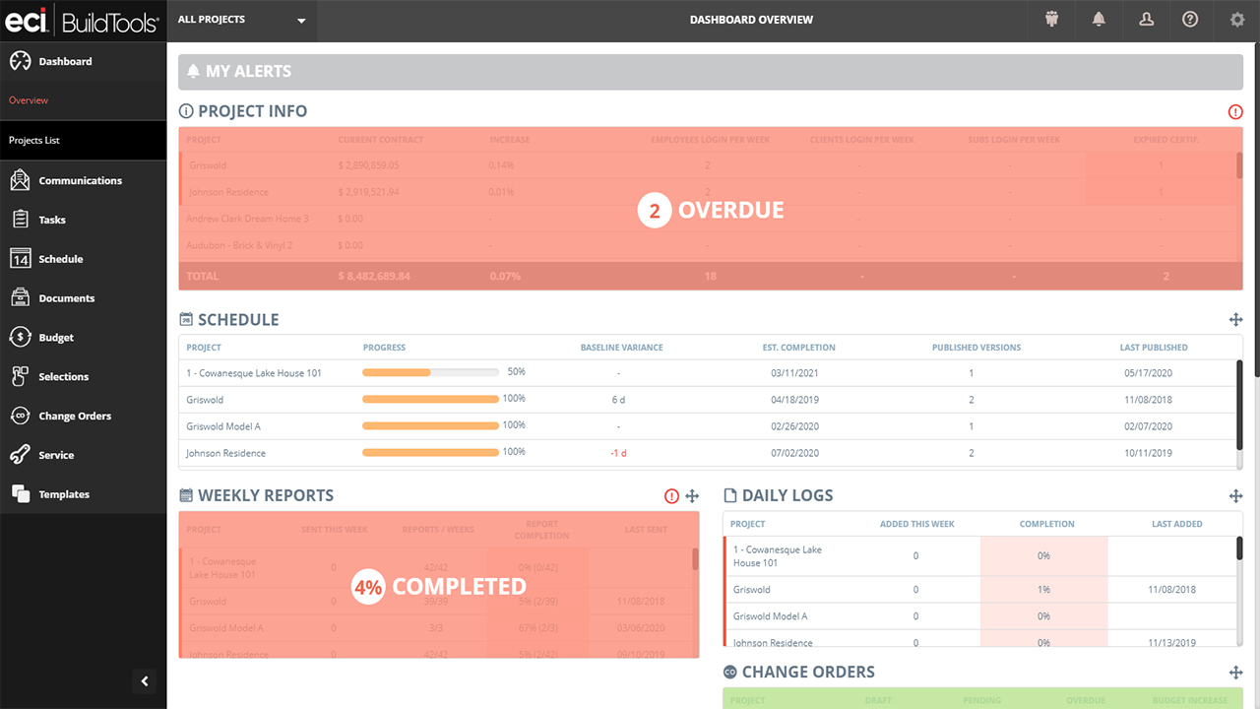
BUILDTOOLS www.buildtools.com
A BuildTools egy webalapú, teljesen integrált építési projektmenedzsment szoftver.
Moduláris építési menedzsment platform, melyet az építtetők és építők back-office folyamatainak kezelésére terveztek.
A felhasználók kezelni tudják a költségvetésüket, az alvállalkozók ütemezését, a megbízások kiadását és a különböző építési munkafolyamatokat.
Tucatnyi modul ad lehetőséget a jól ütemezett bevezetésre, testreszabásra.
Egyetlen platformon található az ajánlatkezelés, a dokumentumkezelés, a költségvetés, a kommunikáció, a vásárlási megrendelések, könyvelési integráció.

Slide 68
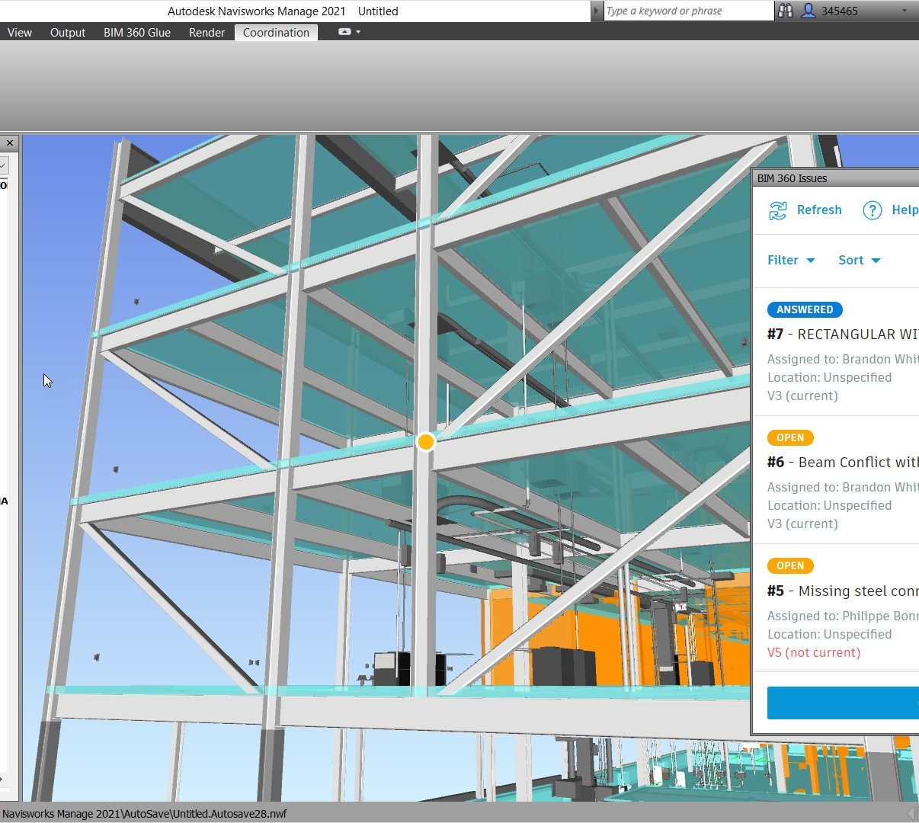
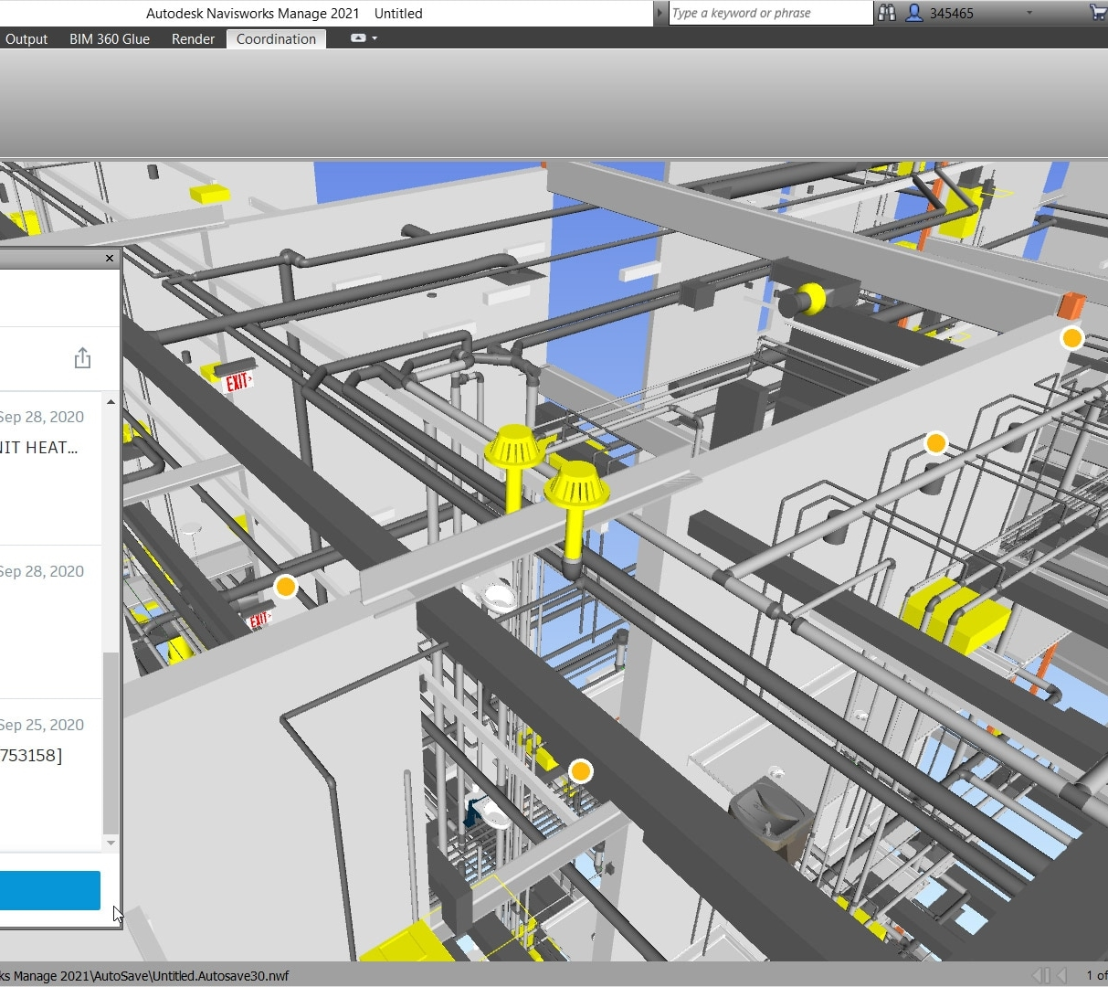
NAVISWORKS MANAGE
A Navisworks® projektáttekintő szoftver használatával hatékonyabbá tehető az épületinformáció-modellezés (BIM) koordinációja.
Egyetlen modellben egyesítheti a tervezési és kivitelezési adatokat.
Azonosíthatja és feloldhatja az ütközési problémákat még a kivitelezés előtt.
A különféle szakterületekről származó adatok összesítésével hatékonyabban szabályozhatók az eredmények.
4D és 5D szimulációval vonja ellenőrzés alá a projekt ütemezését és költségeit
  Animálhatja és módosíthatja a modellobjektumokat a szimulációhoz.
  Konszignációkat hozhat létre közvetlenül a projektmodellekből.
  Konszignációkat és költségelemeket importálhat külső projektkezelési alkalmazásokból.

Slide 69
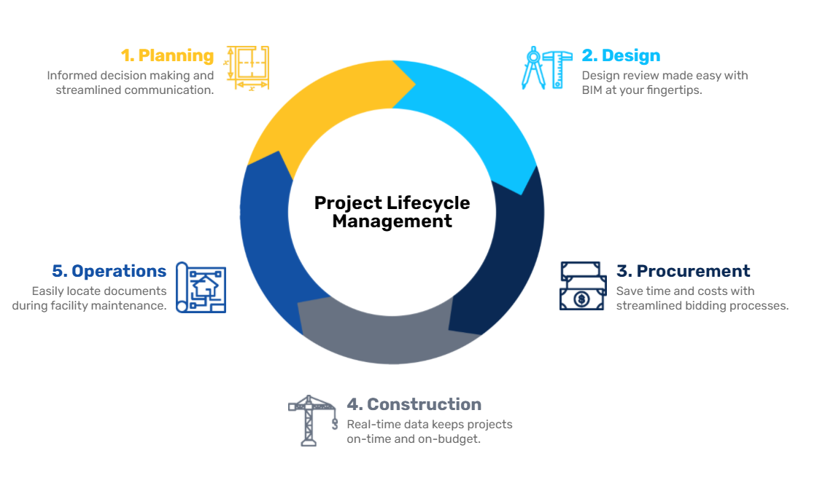
E-BUILDER www.e-builder.net
A szoftver BIM-koordinációt, beruházás- tervezést, költséggazdálkodást és vezérlést, folyamat-automatizálást, jelentéseket és műszerfalakat, ütemezést, dokumentum- és ajánlatkezelést kínál egy integrált szoftvercsomagban.
A Critical Path Methodology (CPM) ütemezés teljesítményét együtt alkalmazza az internet- alapú együttműködési képességekkel, hogy a program minden részére kiterjedő ütemezési és mérföldkő követő rendszert biztosítson.
A rendszerbe beépített, naprakész projektköltség- és menetrendinformációval a felhasználók jobb áttekintést kapnak építési projektjeikről, és javíthatják a döntéshozatalok minőségét, különösen az RFI-k, az ajánlatok és egyéb adminisztratív feladatok esetében.
A megoldás számos más alkalmazással és szoftverrel is integrálható a jobb felhasználói élmény érdekében (PeopleSoft, Salesforce, Microsoft Project).
A mobilalkalmazás elérhető az Apple & Android eszközökön.

Slide 70
Összefoglaló
[BIM Rendszerek & Szoftver-megoldások]
Új slide
Mára már projektmérettől függetlenül érhetőek el BIM megoldások és szoftverek az ingatlanberuházás és üzemeltetés minden területét átölelve. Nemzetközi szinten széles körben elterjedt, hazánkban gyerekcipőben járnak a felhasználók a BIM rendszerek elsajátítását tekintve. A BIM rendszerek ismerete már rövid távon is versenyelőnyt jelent mind a menedzser, mind a vállalat számára
BIM rendszer választásnál kiemelten fontos
Szakterület
Funkcionalitás
Integrálhatóság
Input- és output adatok
Adatrögzítés
Adatkezelés
Kimutatások
Elemzések

Slide 71
Kérdések
a BIM rendszerek témaköréhez
Fogalmazza meg, hogy mely területen látja a BIM rendszerek legnagyobb hasznát?
Mi alapján választana BIM rendszert a három eltérő esetben?
  Tervezés
  Kivitelezés
  Üzemeltetés
Soroljon fel legalább három BIM szoftvert!
Ismertesse röviden ezek funkcionalitását és egyediségét!

Slide 72
Köszönjük a figyelmet!
Oktató neve:
E-mal címe:
Telefonszáma:

